Slide 1


昆明市第五届谢晓玲名师工作室
特殊平行四边形——菱形专题复习
讲课人：胡 娟
学校： 昆十中、白塔中学

Slide 2
课前热身——观察回顾
平行四边形
对角线互相垂直
四条边相等
菱形性质
一组邻边相等
对角线互相垂直
菱形判定
每一条对角线平分每一组对角
四条边相等

Slide 3
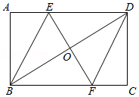
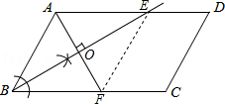
观察模型—知识回顾
特殊线： 角平分线 垂直平分线
特殊三角形： 直角三角形 等腰三角形
3
1
2
平行四边形+菱形
矩形+菱形

Slide 4

二、动手操作-验证结论
如图，在平行四边形ABCD中，以点B为圆心，任意长为半径画弧分别交AB于点M，交BC于点N，再分别以点M、N为圆心，大于 为半径画弧，两弧交于一点P，连接BP并延长交AD于点E 。
请你在边BC上找一个点F使得四边形ABFE是菱形，并说明理由。
E
P
M
N
一图多画

Slide 5
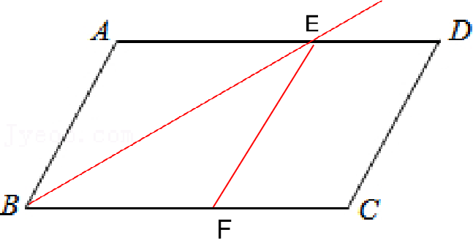
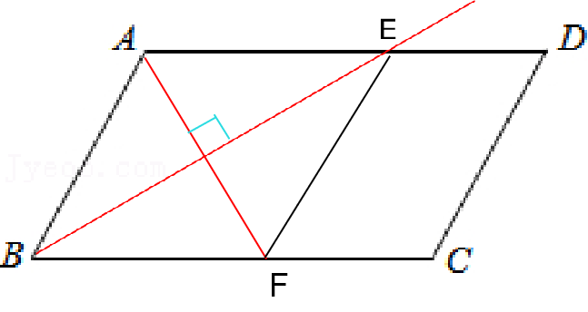
一图多画 一题多法
E
3
O
F

Slide 6
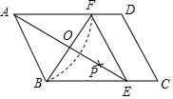
三、精讲精练
例1、如图，在 中，以 ， 画弧交AD于点F，再分别以点B、F为圆心，大于 长为半径画弧，两弧交于一点P，连接AP并延长交BC于点E，连接EF．
（1）根据以上尺规作图的过程，求证：四边形ABEF是菱形；
（2）AE，BF相交于点O，若四边形ABEF的周长为40，BF＝10，则AE的长为 ，
∠ABC＝ ，求点A到BC的距离 。（直接填写结果）
平行四边形ABCD
点A为圆心
AB长为半径

Slide 7
三、精讲精练
（2）AE，BF相交于点O，若四边形ABEF的周长为40，BF＝10，则AE的长为 ，
∠ABC＝ ，求点A到BC的距离 。（直接填写结果）
二、求线段长度的工具：
1、相似三角形
2、直角三角形勾股定理
3、三角函数
4、等积法

Slide 8
四、真题再现
（2021•云南加编）如图，四边形ABCD是矩形，E、F分别是线段AD、BC上的点，点O 是EF与BD的交点．若将△BED沿直线BD折叠，则点E与点F重合．
（1）求证：四边形BEDF是菱形；
（2）若AB＝4，BC＝8，则EF＝ .
（3）若ED＝2AE，AB•AD＝ ，求EF•BD的值．

Slide 9
四、真题再现
（2021•云南加编）如图，四边形ABCD是矩形，E、F分别是线段AD、BC上的点，点O 是EF与BD的交点．若将△BED沿直线BD折叠，则点E与点F重合．
（1）求证：四边形BEDF是菱形；
（2）若AB＝4，BC＝8，则EF＝ .
（3）若ED＝2AE，AB•AD＝ ，求EF•BD的值．

Slide 10
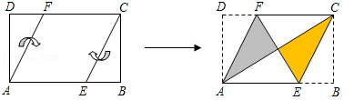
模型提取
你能找到特殊角度吗？
观察折纸，你能得到哪些特殊图形
翻折性质 线段关系和角的关系
面积关系
特殊位置折法：30度角、6个全等直角三角形
矩形+菱形模型

Slide 11
四、真题再现
（2021•云南）如图，四边形ABCD是矩形，E、F分别是线段AD、BC上的点，点O是EF与BD的交点．若将△BED沿直线BD折叠，则点E与点F重合．
（1）求证：四边形BEDF是菱形；
（2）若ED＝2AE，AB•AD＝ ，求EF•BD的值．
．
方法二：
1份
2份
菱形BEDF的面积是
矩形ABCD面积的

Slide 12
五、课堂总结
性质与判定
观察回顾
特殊图形、特殊线
菱形综合模型
画菱形
画图作菱形，会识图、会证明
知识点与解题思路、解题方法
计算和综合
运用
模型理解

Slide 13
努力的孩子最可爱！中考必胜！！
感谢聆听

